Slide 1
印刷済みを戻す

Slide 2
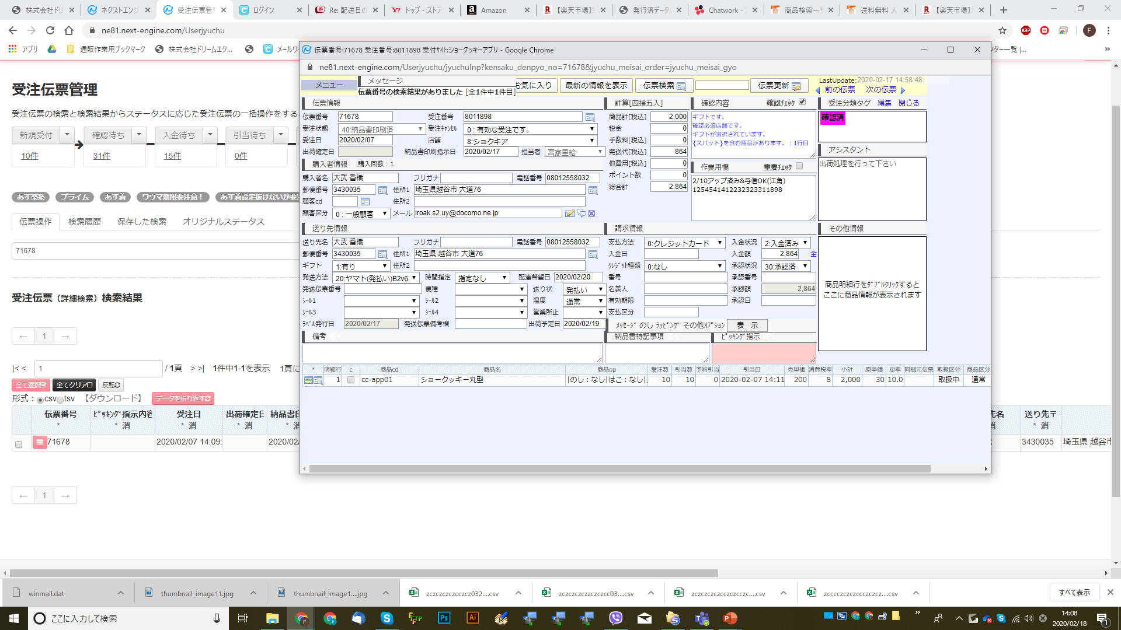
NE開く

Slide 3
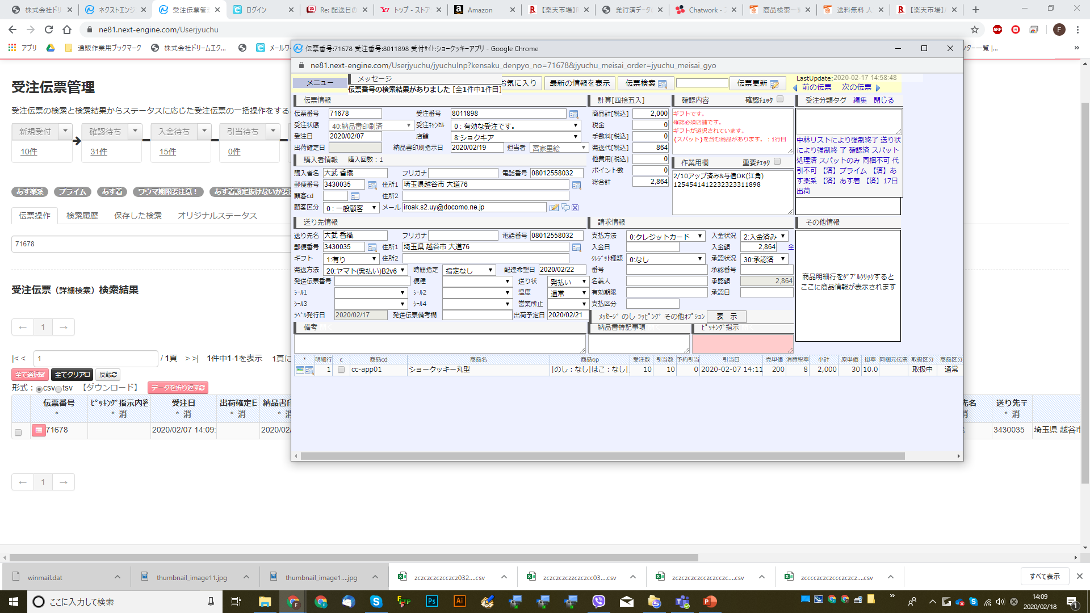
確認チェック外す・日付変更→伝票更新

Slide 4
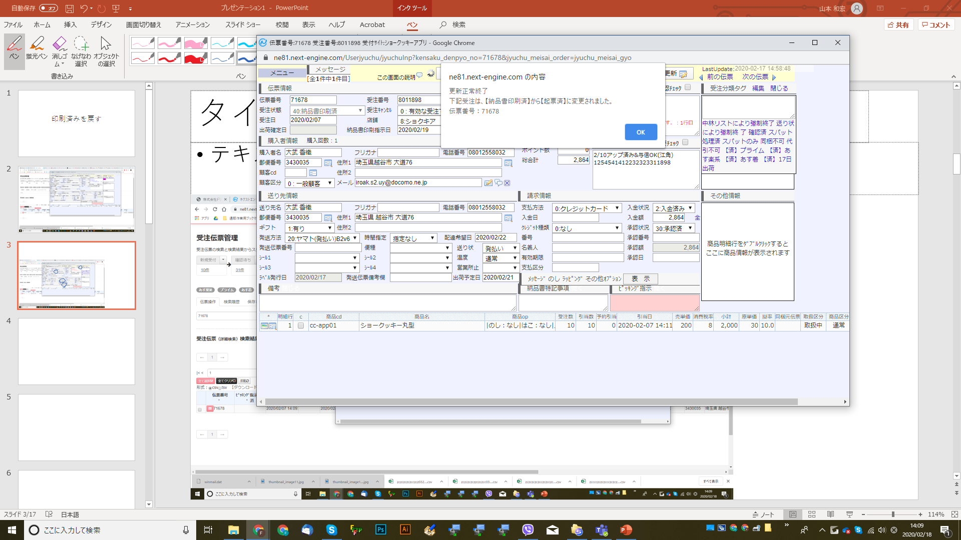
変更されましたってなったらOK

Slide 5
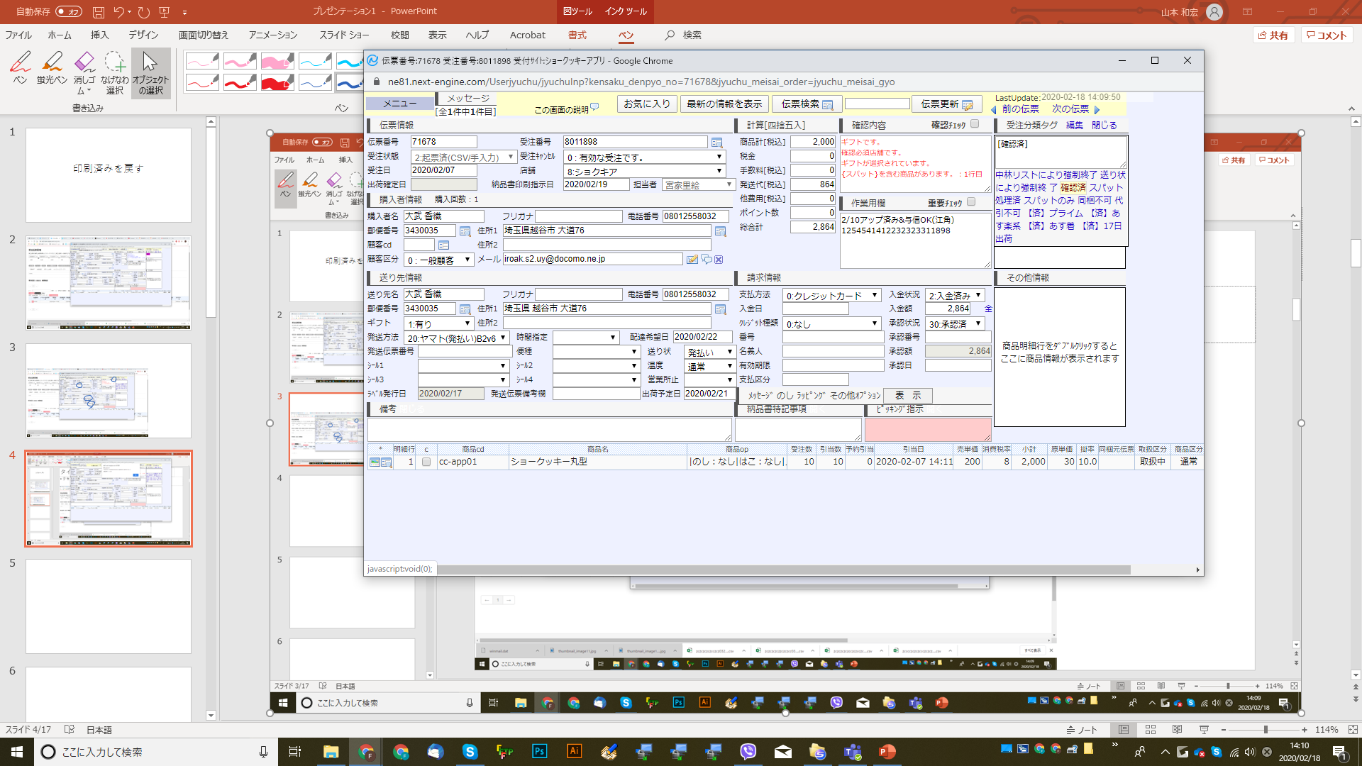
再度確認済みにする→伝票更新

Slide 6
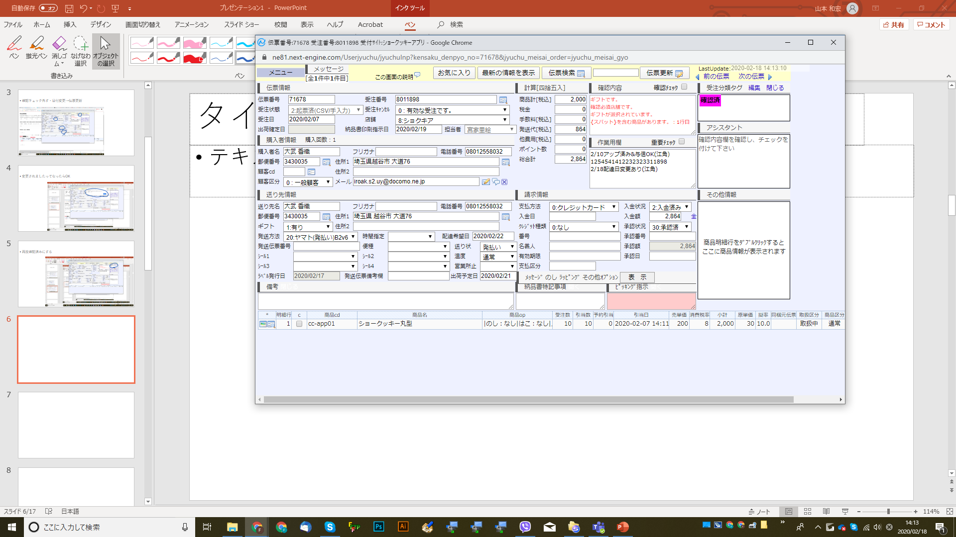
完了

